Slide 1
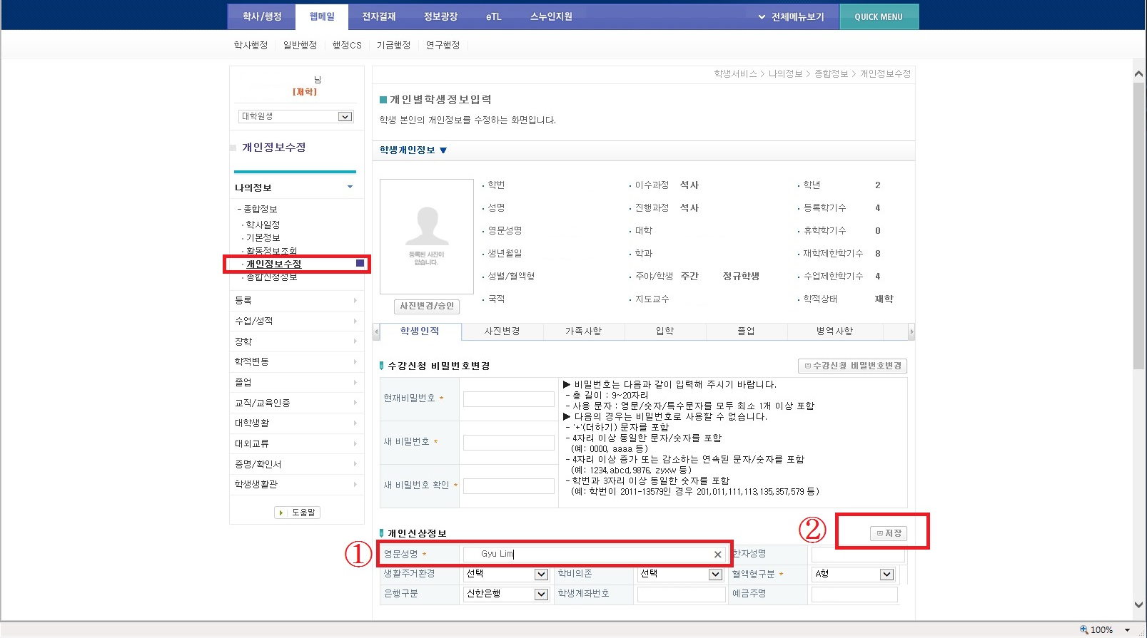
학생웹(마이스누) : 영문이름 변경 화면 (국문)

Slide 2
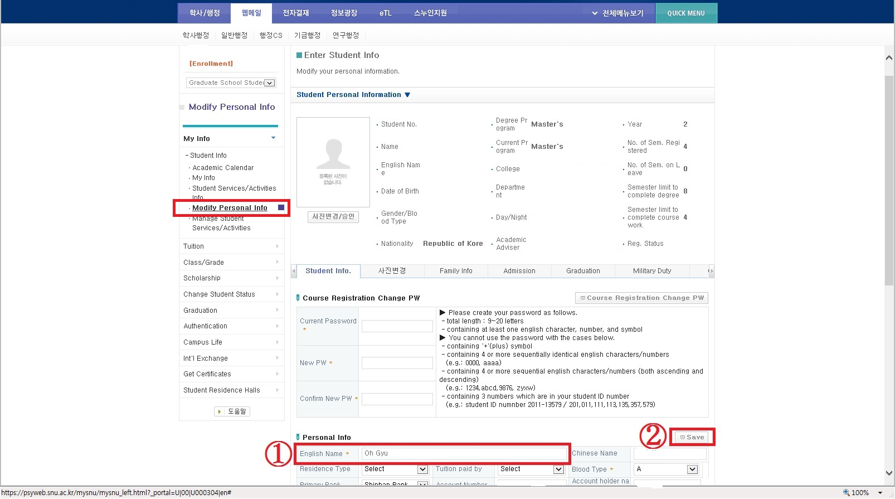
MYSNU(http://my.snu.ac.kr) : Change English Name for Diploma(English Page)

